Slide 1
那些年跟我們在一起的
臺北地方法院
王泰升
2015.07.15

Slide 2
緒言：日治50年在北院相遇的人們
台灣法律的「現代化」：從東亞傳統式，轉化為源自近代西方的現代式法律制度，乃是從1895年日本領有台灣開始。1895到2015，剛好是120年：日治時期50年，戰後或稱「中華民國時期」70年。
1896年7月15日，稱為「臺北地方法院」的現代式法院的開始運作，至今經歷了119年，而邁向第120年。
日治50年，在臺北地方法院，「司法人」曾經如何從事司法工作？「台灣人民」曾經與臺北地方法院有怎樣的接觸或司法活動的經驗。

Slide 3
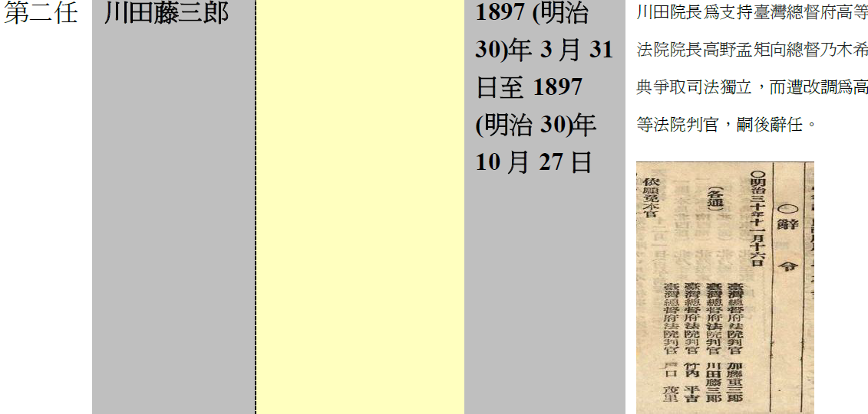
贊同司法獨立的北院院長

Slide 4
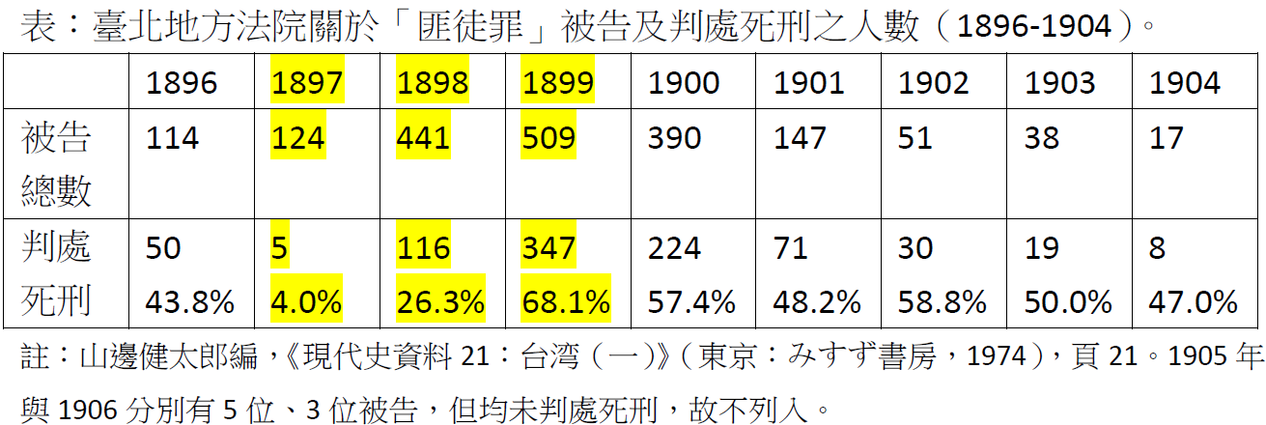
以形式法治主義審判「匪徒」的
北院判官

Slide 5
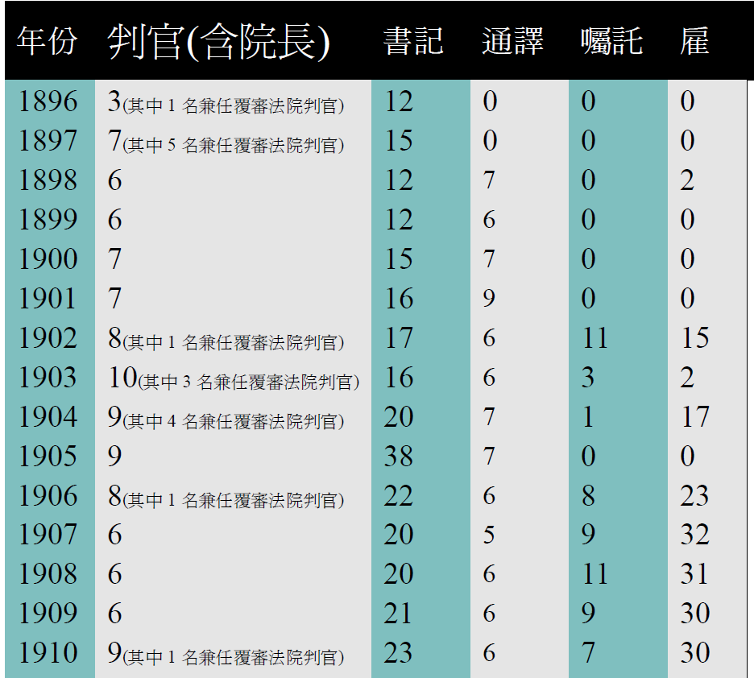
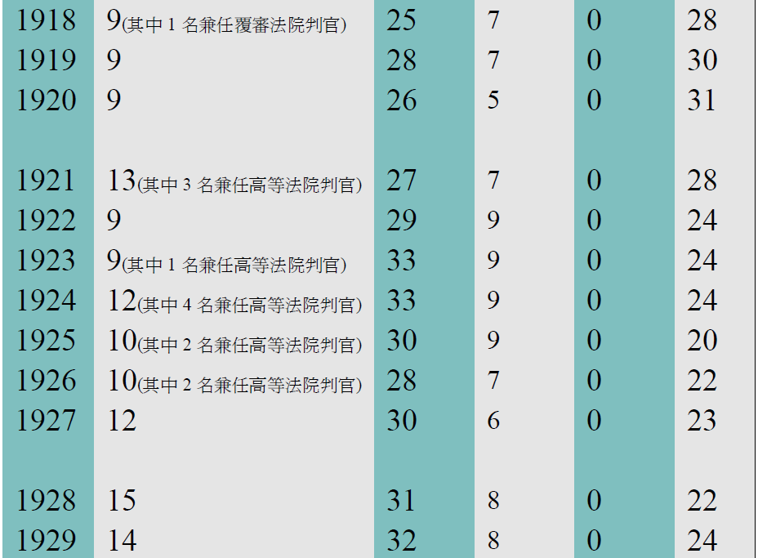
司法經費緊縮下管轄區域
擴及中部的北院

Slide 6
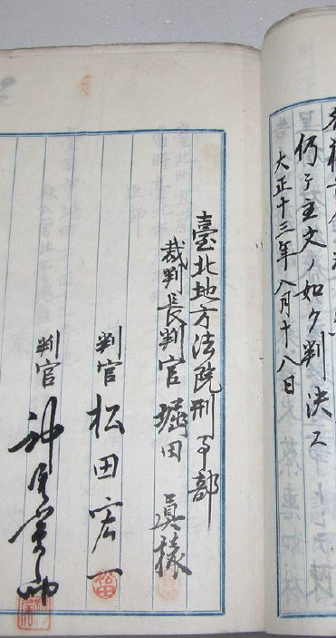
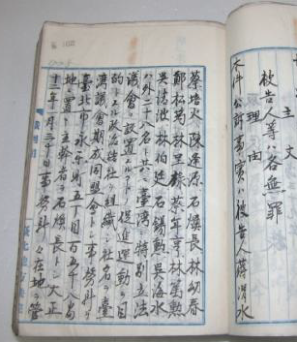
對「台灣議會事件」的判決顯現出審判獨立風格

Slide 7
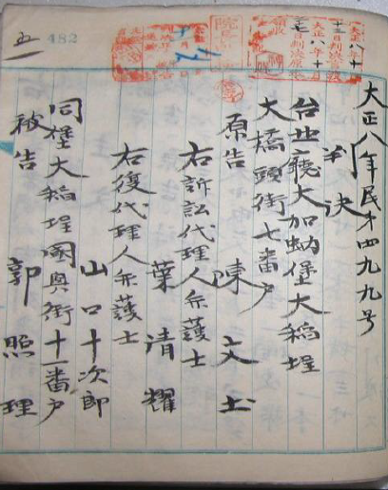
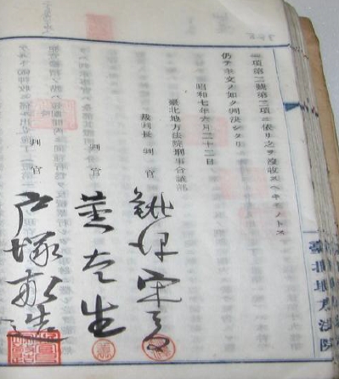
台灣人辯護士及判官在北院的身影

Slide 8
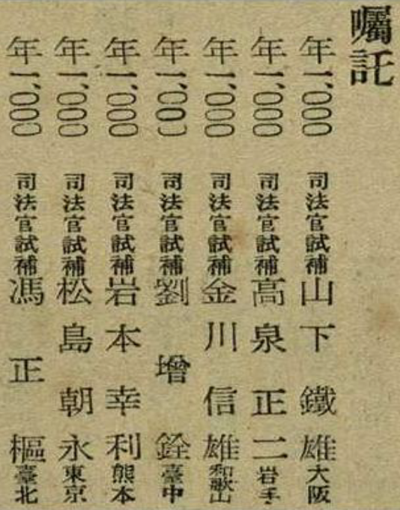
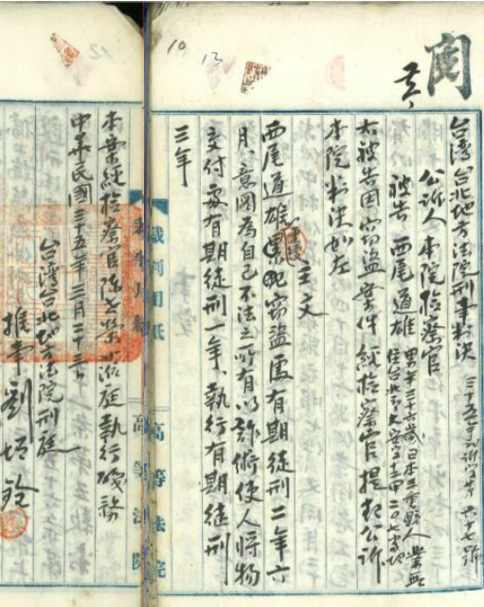
台灣人辯護士及判官在北院的身影

Slide 9
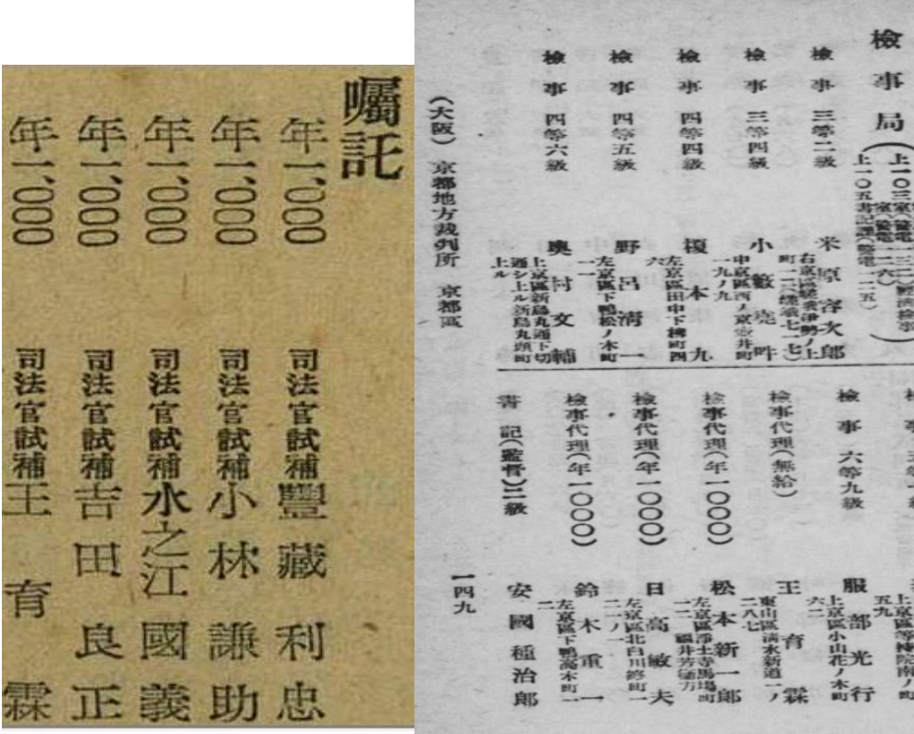
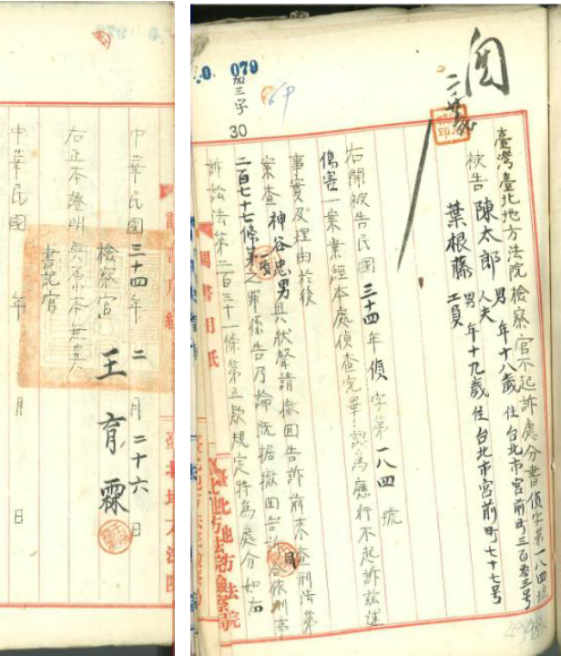
台灣人辯護士及判官在北院的身影

Slide 10
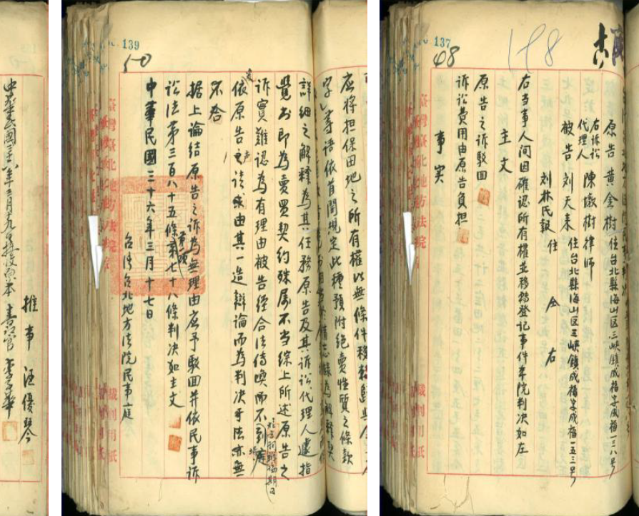
台灣人辯護士及判官在北院的身影

Slide 11
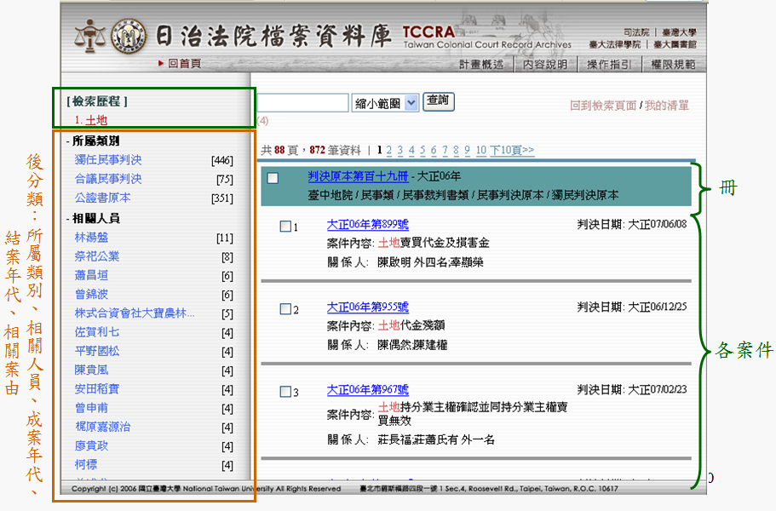
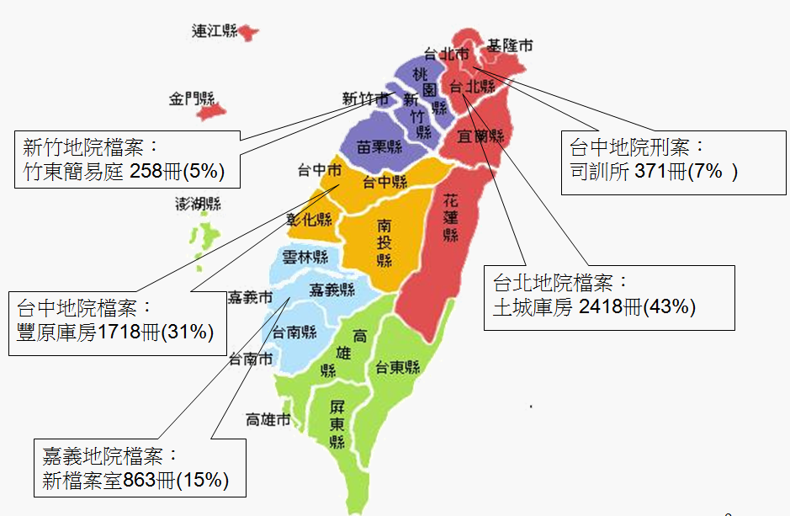
了解一般台灣人的民事及刑事
法律生活

Slide 12
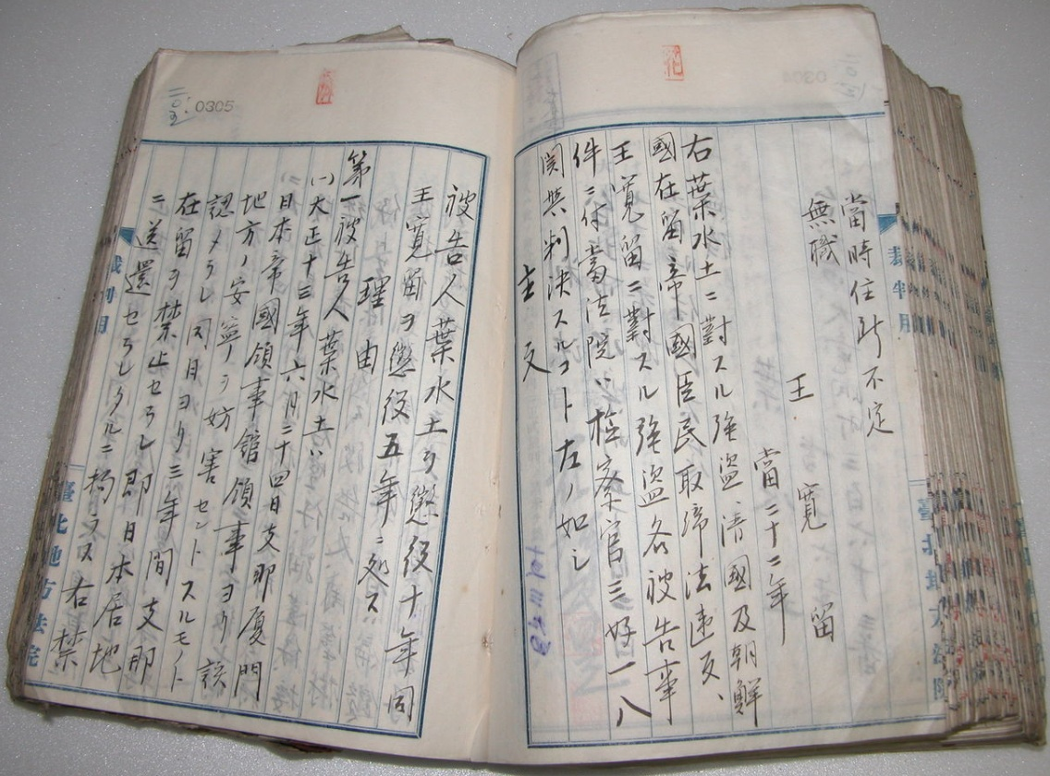
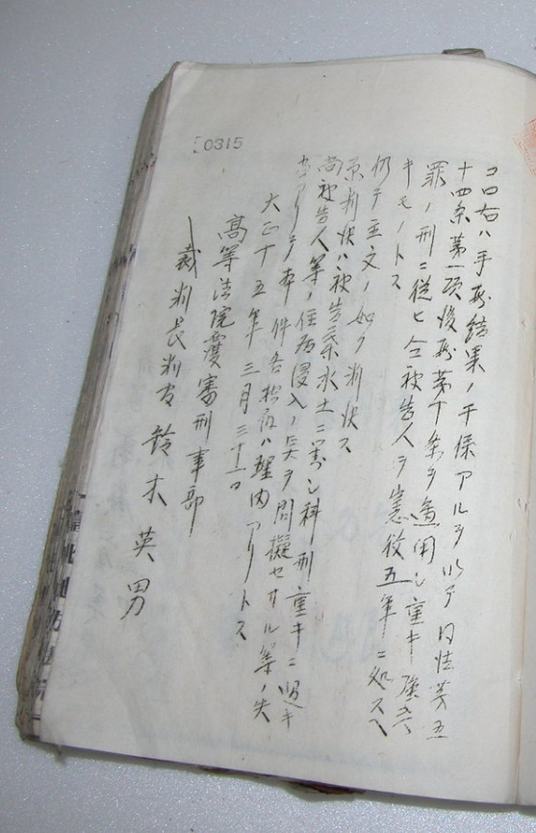
還有好多關於台灣人民的法律故事

Slide 13
結語
應以中性的「日治」來理解當時北院判官在「形式法治主義」下的各種作為，而不是以全然負面的「日據」來妖魔化所有坐在判官這個位置的人。
當時擁有日本國籍的台灣人，當然會尋求對自己最有利的法律行動，不可能天天、事事都在「抗日」，但也的確無時無刻感受到在日本帝國內作為「三等國民」的悲哀。
理解了這些，今天才能以轉型正義，來翻轉既存的歷史，期許自己成為追求實質正義的法官、並做一個堂堂正正的自由人。

Slide 14
感謝聆聽，敬請指教

